Slide 1
Savany
Alena Chynoradská
Alexandra Liptáková
Sarah Poráčová
Samuel Repčík

Slide 2
Základné informácie
Porast v tropických a subtropických oblastiach
Výskyt : Afrika, južná Amerika, južná Ázia, Austrália
Vznikli na miestach kde je malo zrážok, ale dostatok tepla a svetla
Lemujú dažďové pralesy
Výrazné striedanie obdobia dažďov a sucha
Voda sa rýchlo vyparuje, preto rieky majú dostatok vody iba počas dažďov
Majú úrodné, hlboké pôdy, železo ich sfarbuje do červena
Keď majú dostatok vlahy sú úrodné

Slide 3
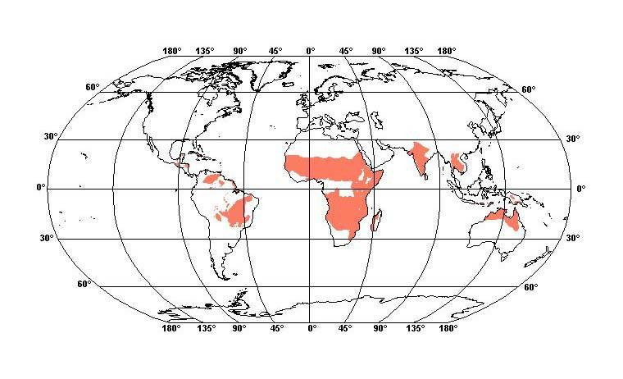

Slide 4
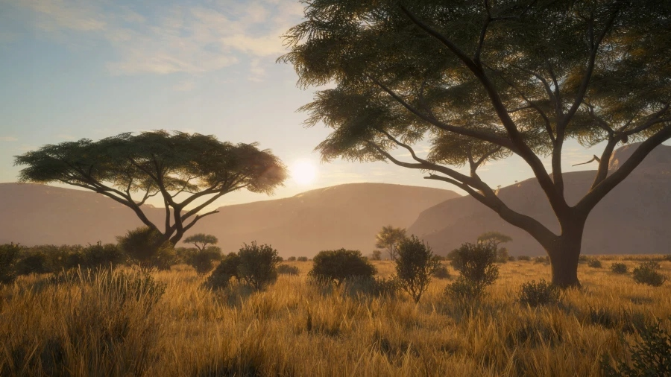

Slide 5
01
Podmienky pre život

Slide 6
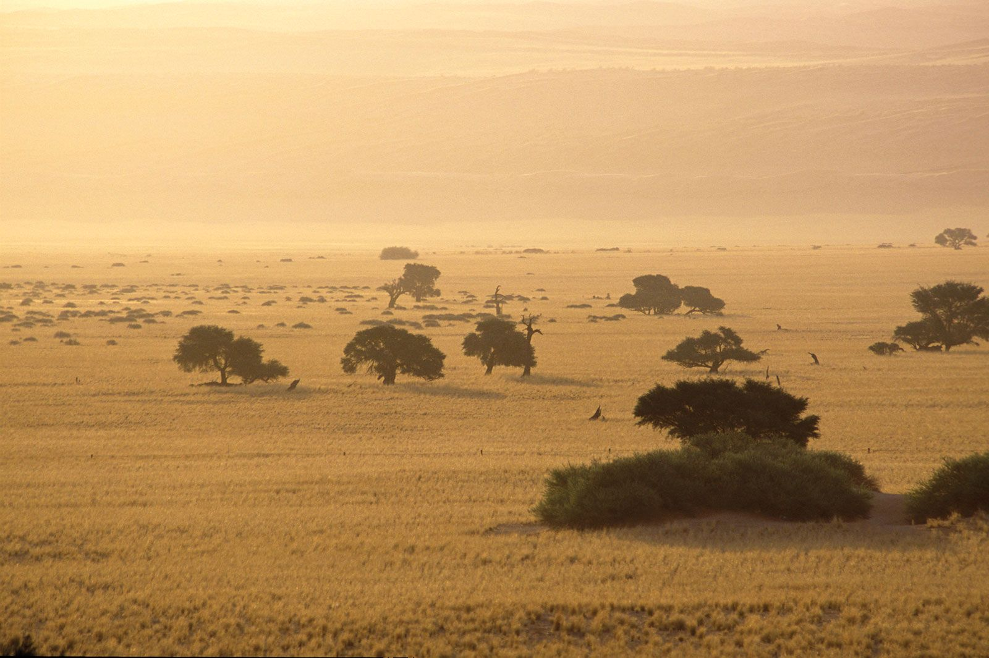
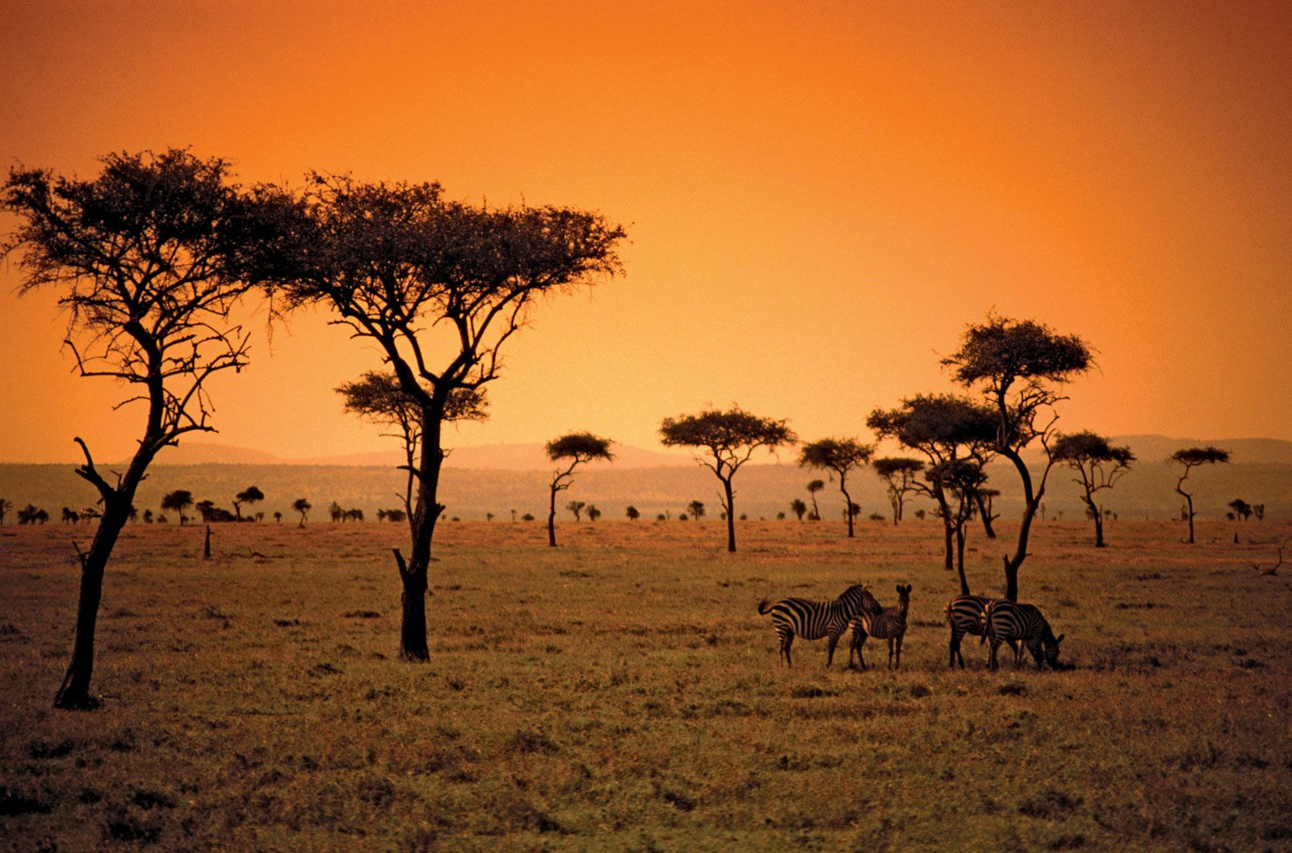
Podmienky pre život
Klíma
Teplota: Savany majú teplé až horúce podnebie počas celého roka, s priemernými teplotami často nad 20°C. Denné teploty môžu byť veľmi vysoké, ale nočné teploty môžu výrazne klesať. Rastliny musia byť odolné voči vysokým teplotám, ktoré môžu presahovať 30°C, ako aj nízkym nočným teplotám.
Zrážky: Savany majú sezónne zrážky, s výrazným rozdielom medzi dažďovým a suchým obdobím. Ročné zrážky sa pohybujú medzi 500 až 1500 mm, pričom väčšina zrážok spadne počas dažďovej sezóny.

Slide 7
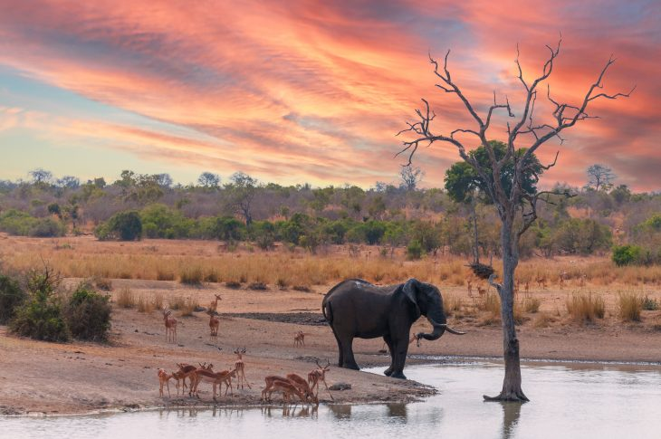
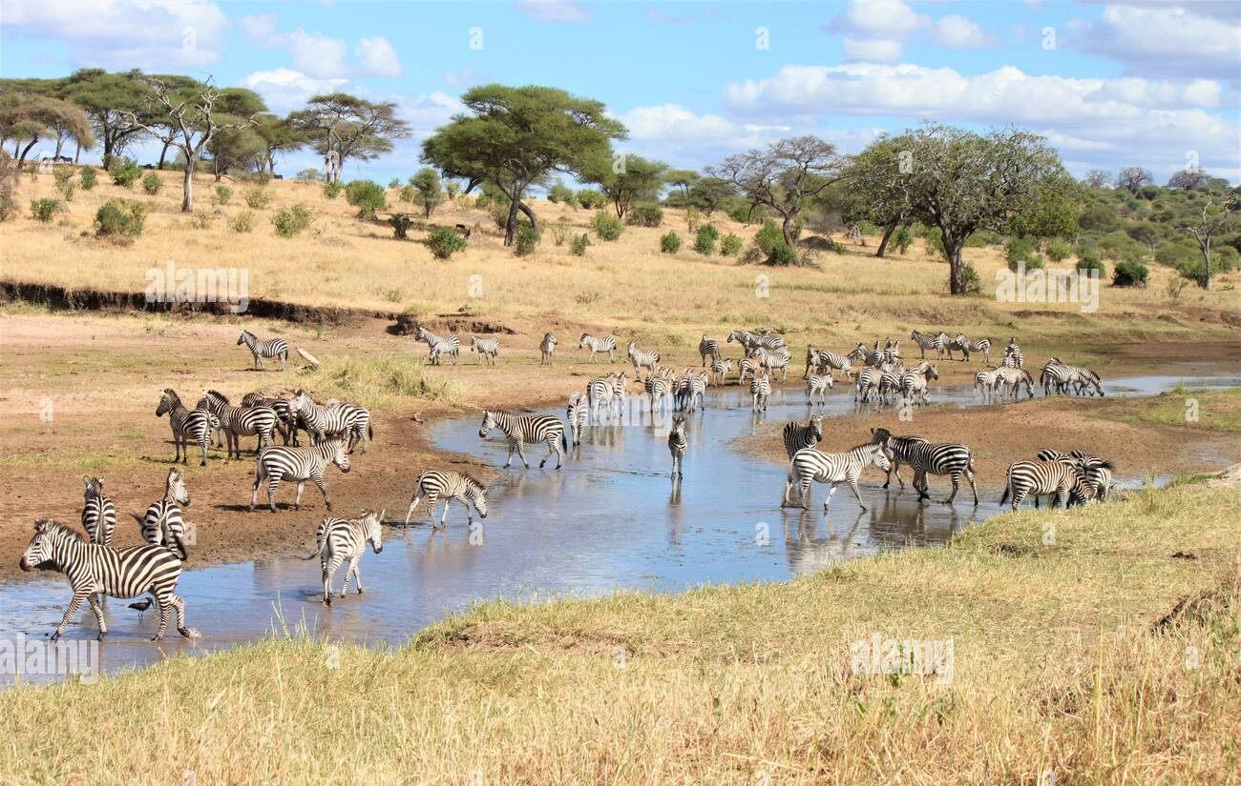
Vodné zdroje
  Savany majú sezónne zrážky, pričom väčšina z nich spadne počas dažďovej sezóny.
  Počas dažďovej sezóny sú dostupné povrchové vodné zdroje ako rieky a jazerá, zatiaľ čo počas sucha sa živočíchy musia spoliehať na hlbšie vodné zdroje alebo vodu uloženú v rastlinách. Rastliny v savanách musia byť schopné zadržiavať vodu počas suchých období a rýchlo ju absorbovať počas dažďov.

Slide 8
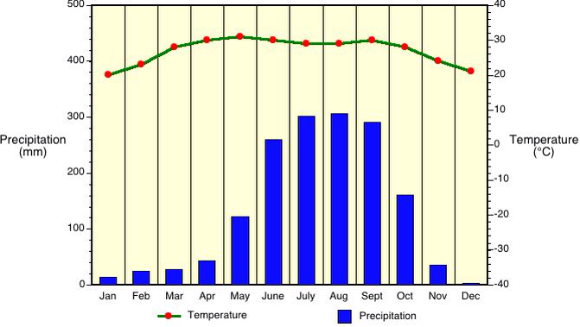

Slide 9
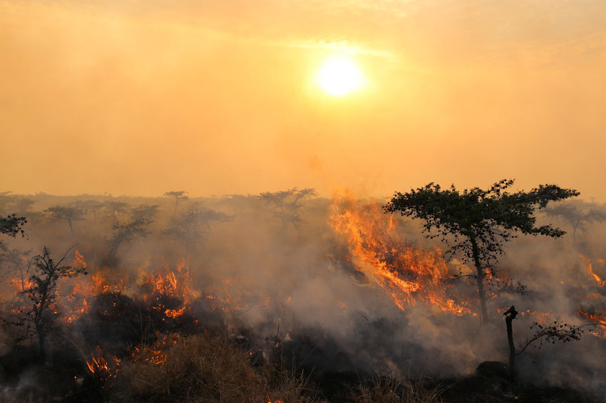
Požiare
sú bežnou súčasťou satanského ekosystému. Mnohé rastliny sú na ne prispôsobené a dokonca závisia na požiaroch a môžu dokonca potrebovať požiare na svoje klíčenie a regeneráciu. Požiare pomáhajú udržiavať otvorenú krajinu a brániť prerastaniu stromov a kríkov.

Slide 10
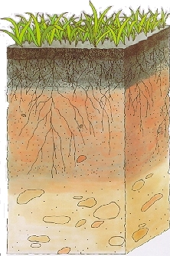
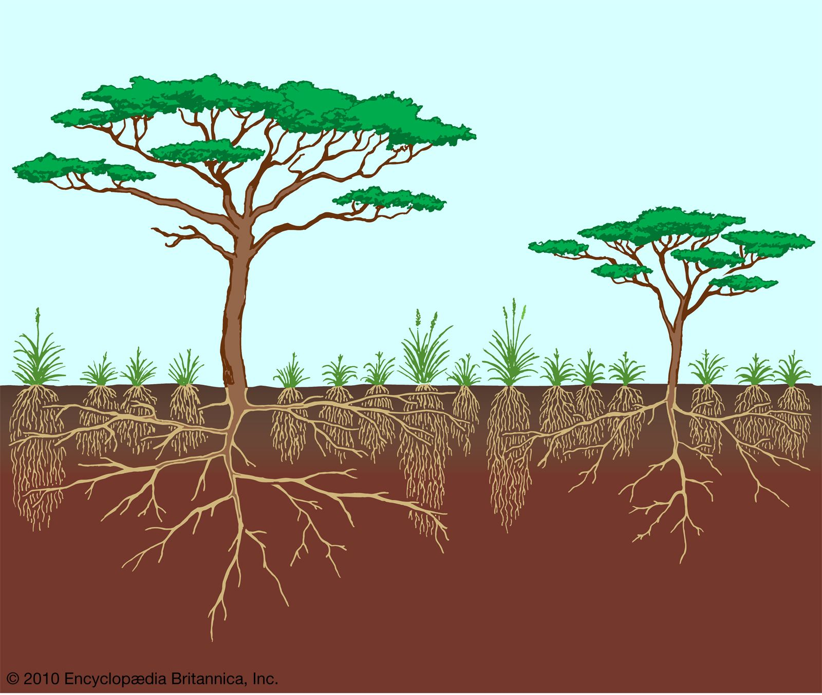
Pôda
Savany majú úrodné, hlboké pôdy, železo ich sfarbuje do červena. Keď majú dostatok vlahy sú úrodné.
Prechádzajú cez polopúšťové pôdy do púšťových pôd (najmä v Afrike)
Rastliny musia mať adaptácie na takéto pôdne podmienky, vrátane schopnosti rýchlo rásť, reagovať na zmeny v prostredí a zadržiavať vodu.

Slide 11
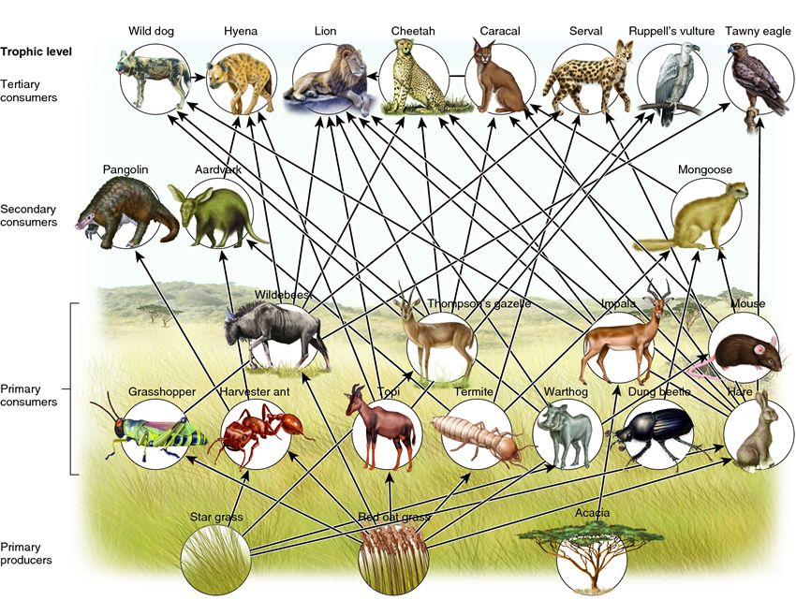
Potrava
  Živočíchy v savanách musia byť prispôsobené na vyhľadávanie potravy v otvorenom prostredí. Vyskytujú sa tu ideálne podmienky pre bylinožravcov, zatiaľ čo predátory musia mať schopnosť loviť voľne žijúcich zvieratá.

Slide 12
02
Rastlinstvo

Slide 13
Rastlinstvo
Najpočetnejším typom rastlín sú trávy a šachorovité rastliny
V homogénnych porastoch saván je približne 50 druhov tráv a šachorovitých rastlín
Trávy so širokou amplitúdou, pokrývajú obrovské plochy bez ohľadu na klimatické podmienky
Savanové trávy dosahujú výšku obrích rozmerov, no nájdeme aj trpasličie formy
Oproti drevinám sú trávy odolnejšie voči nedostatku vlahy v obdobiach sucha
Nájdeme tu aj širokolisté bylinné rastliny – na 25 m2 až 30 druhov rastlín
Kry a stromy dorastajú do rozmanitej veľkosti v závislosti od podmienok prostredia
V nevhodných vysychavých pôdach dorastajú iba do 0,5 m, pričom na vlhkých úrodných pôdach až niekoľko metrov

Slide 14
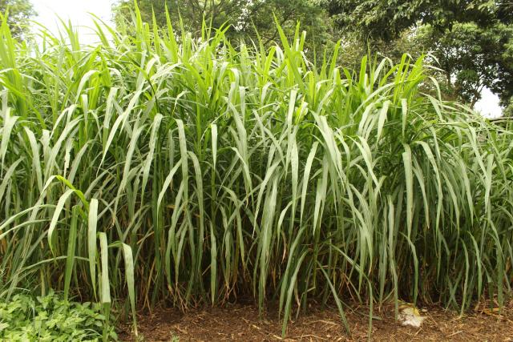
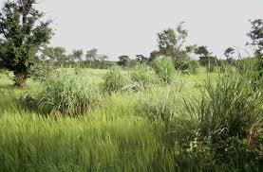
Pennisetum purpureum
angl. Elephant Grass, "slonia tráva„
Rastie až do výšky 8 metrov
Andropogon gayanus
Rastie vo vlhkých prostrediach
Dosahuje výšku 6 metrov
Akácia
Výška až 20 metrov
Tŕne majú dobre vyvinuté a listy dvakrát zložené

Slide 15
03
Živočíšstvo

Slide 16
Živočíšstvo
Sfarbenie srsti sa prispôsobuje okoliu
Zhoda medzi farbou povrchu pôdy a sfarbením zvierat sa nazýva krypsis
Bylinožravce
Najpočetnejší druh zvierat v savanách, čo je spôsobené veľkým množstvom bylinnej stravy
Potomkovia sa veľmi rýchlo vyvíjajú, napr. chodia krátko po narodení
Stádo ich chráni pred predátormi
Zebry, pakone, antilopy, gazely, žirafy, nosorožce, slony, okapi....
Tieto zvieratá majú mnoho vlastností, ktoré im pomáhajú vyhnúť sa predátorom
Veľká rýchlosť gaziel a pštrosov, veľká výška žiráf alebo veľkosť a sila slona

Slide 17
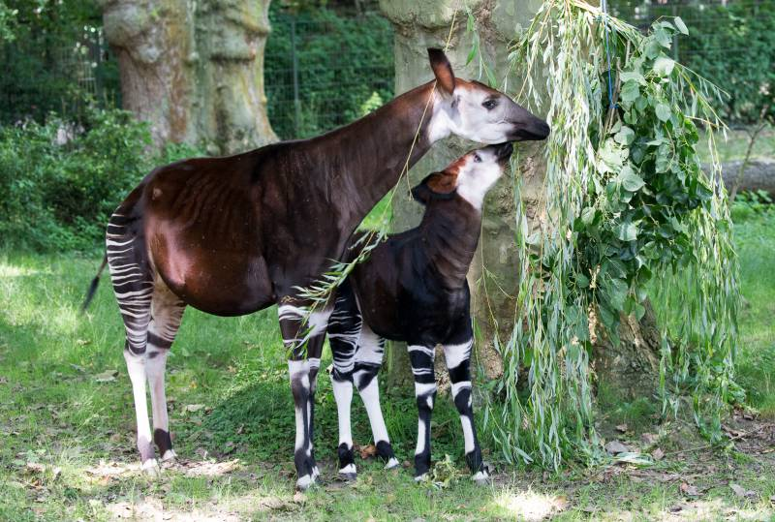
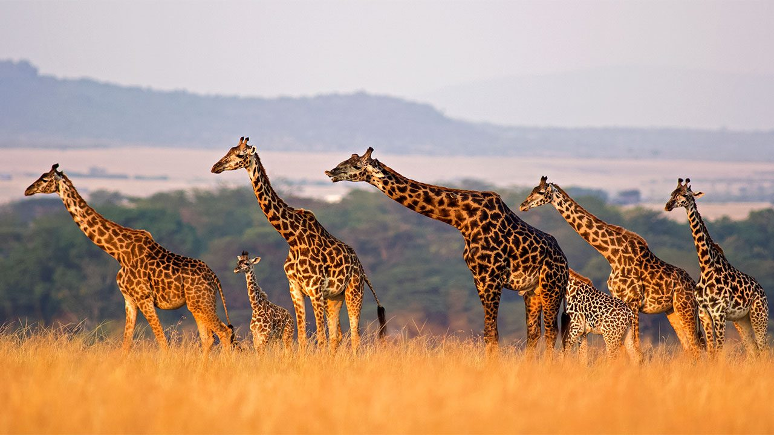
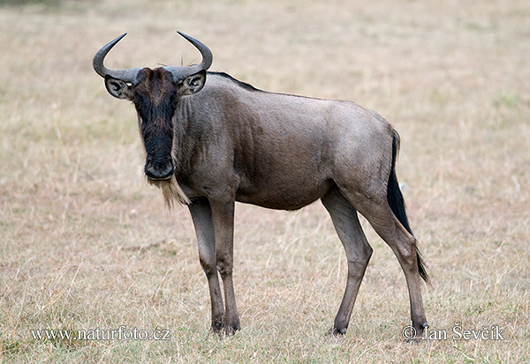
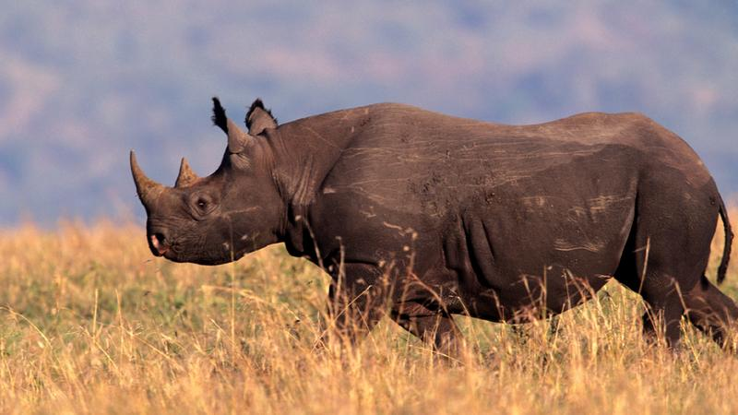
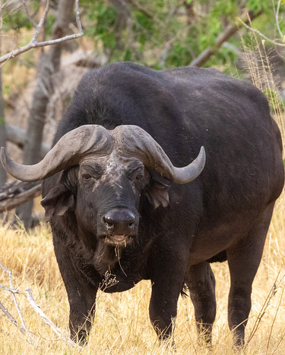
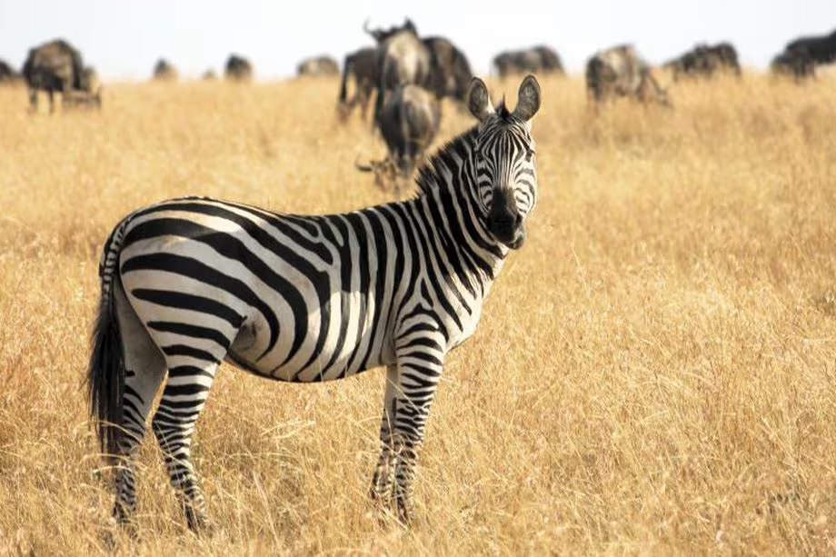
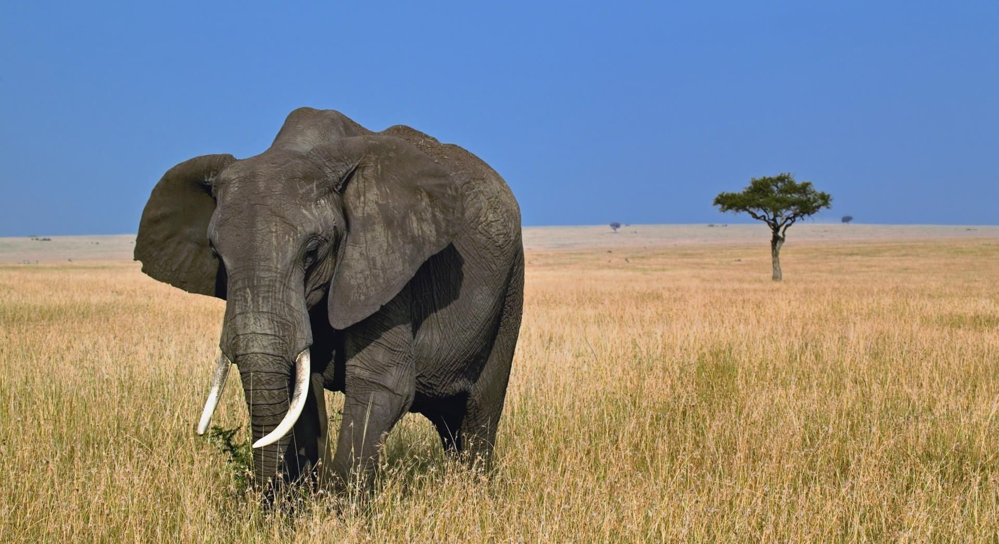
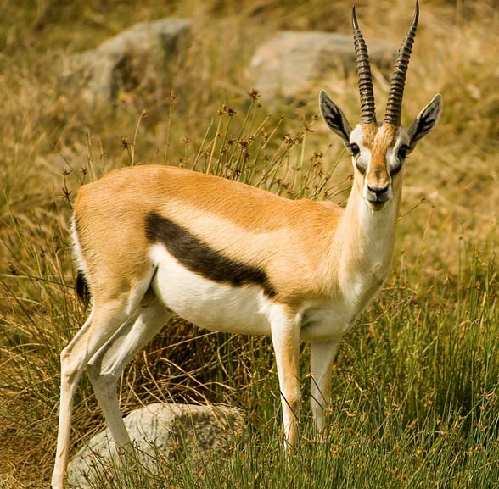
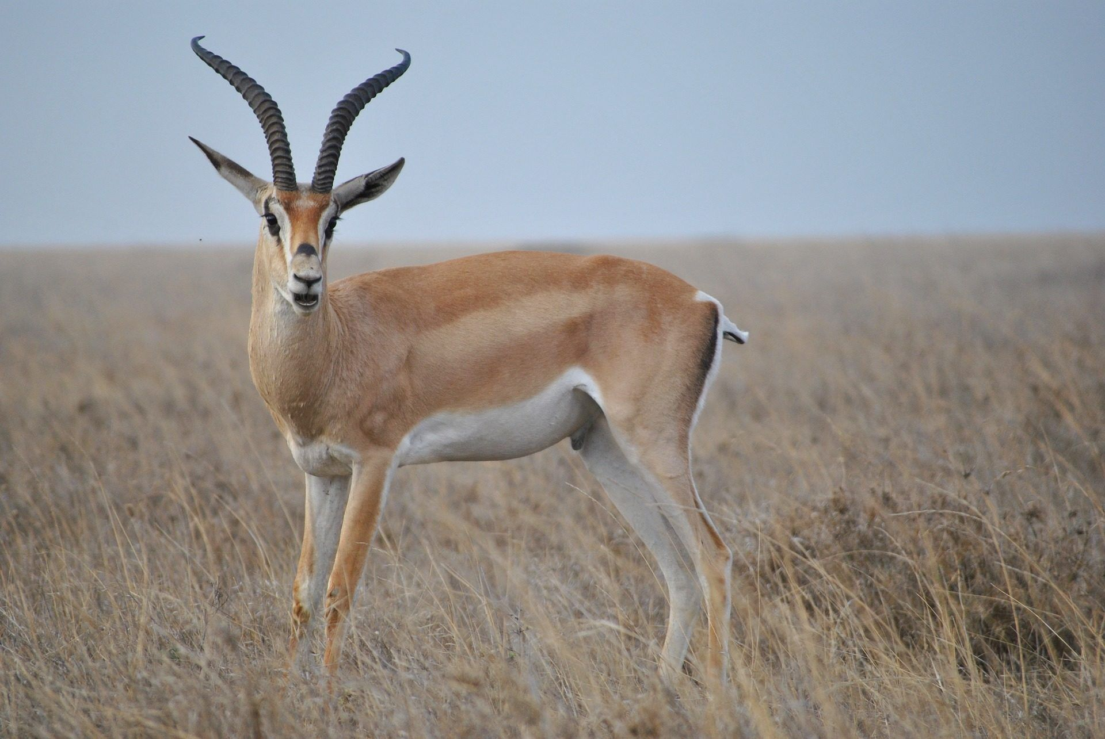
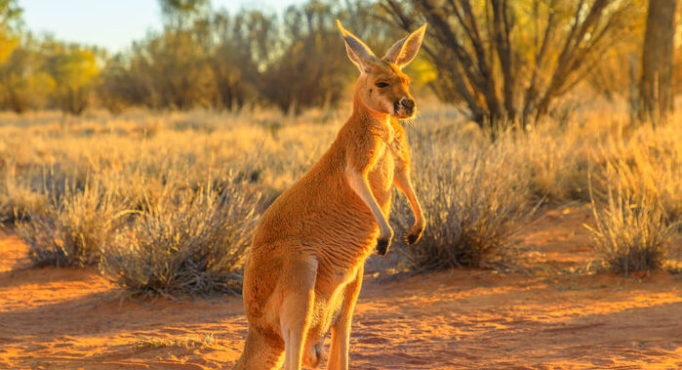
Žirafa sieťovaná
Nosorožec tuponosý
Okapia
Pakôň modrý
Slon africký
Zebra chapmanova
Gazela grantova
Byvol africký
Kengura červená
Antilopa skákavá

Slide 18
Živočíšstvo
Mäsožravce
Vyvinuli stratégie na boj proti bylinožravcom a ich lov
Jasným príkladom je veľká rýchlosť, ktorú dokáže dosiahnuť gepard
Ďalším príkladom sú levy, ktoré vďaka svojmu postaveniu spoločenských zvierat lovia najslabšie zvieratá v skupinách, ďaleko od stáda a ochrany, ktorú poskytuje
Levy, gepardy, leopardy, hyeny, divoké psy, mamba čierna

Slide 19
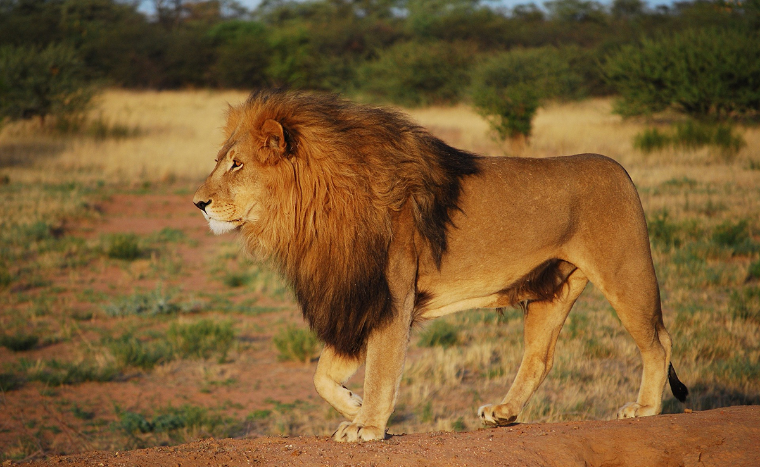
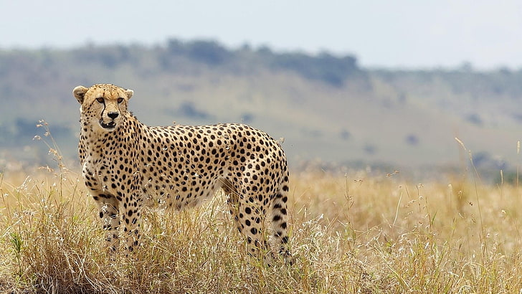
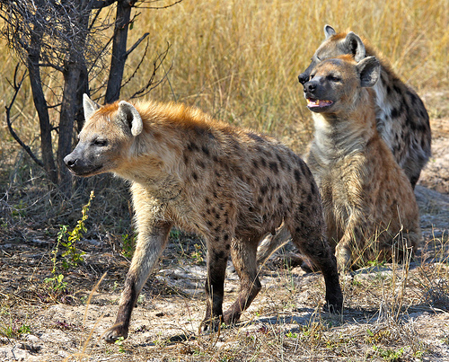
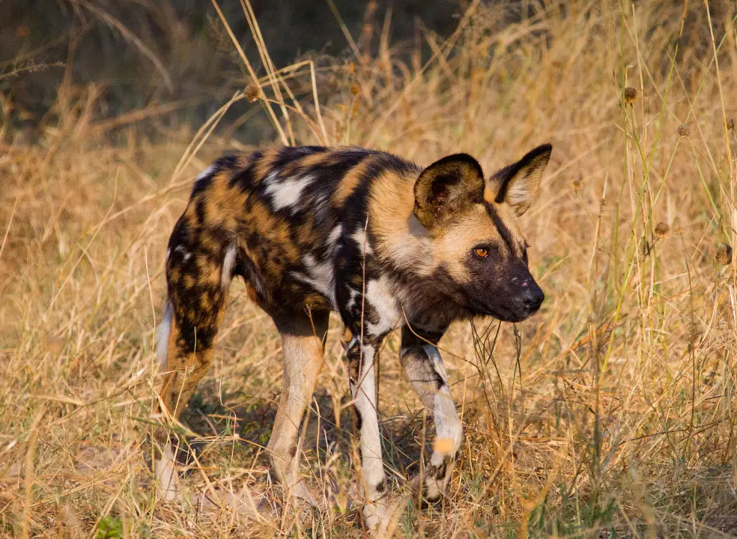
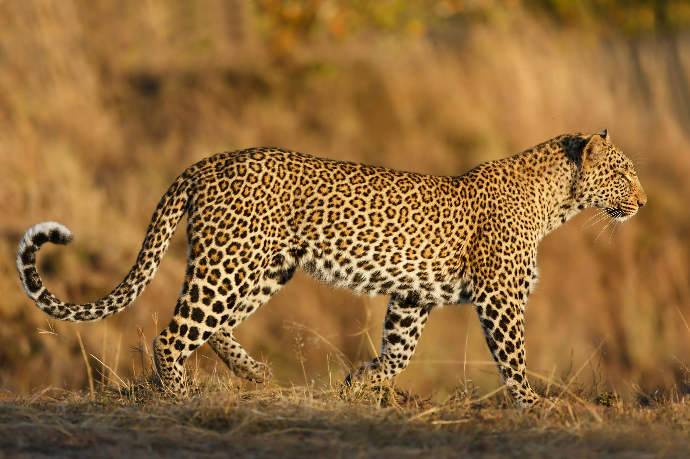
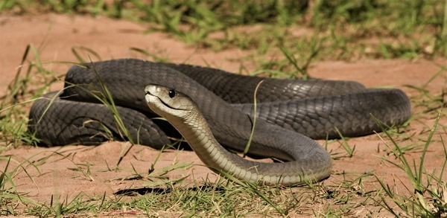
Lev púšťový
Gepard štíhly
Hyena škvrnitá
Mamba čierna
Africký divý pes
Leopard škvrnitý

Slide 20
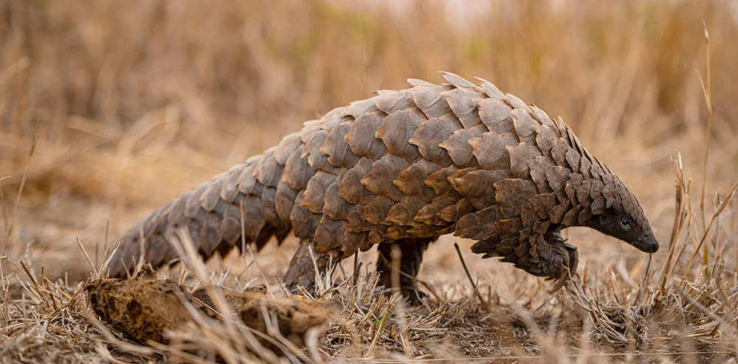
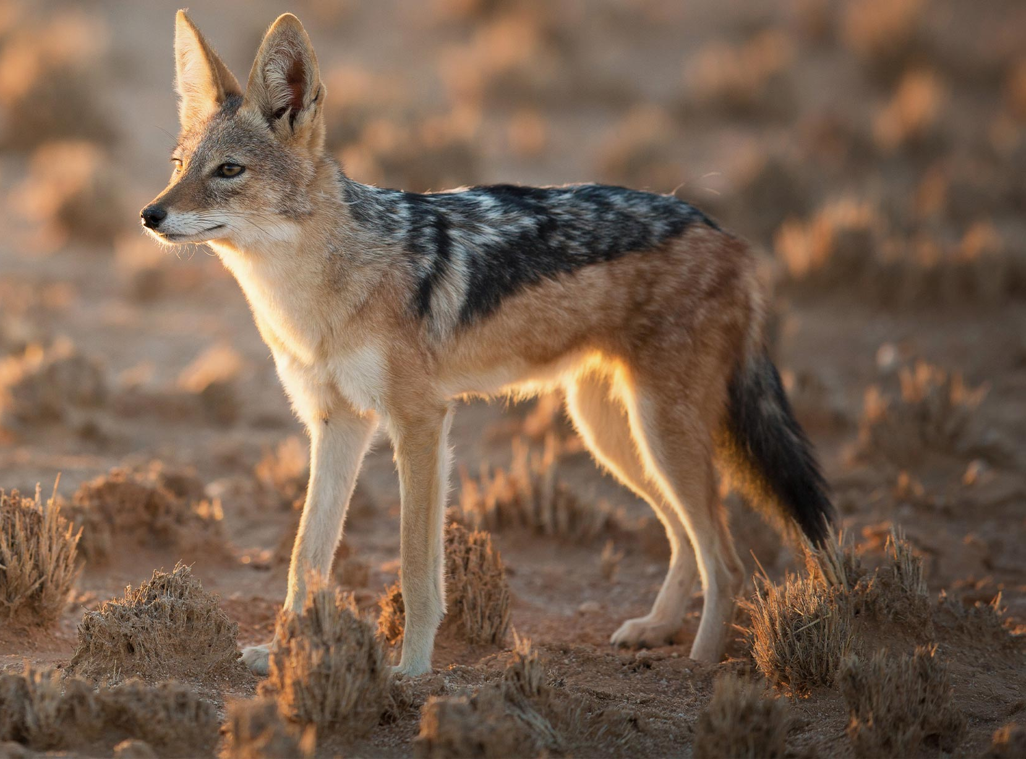
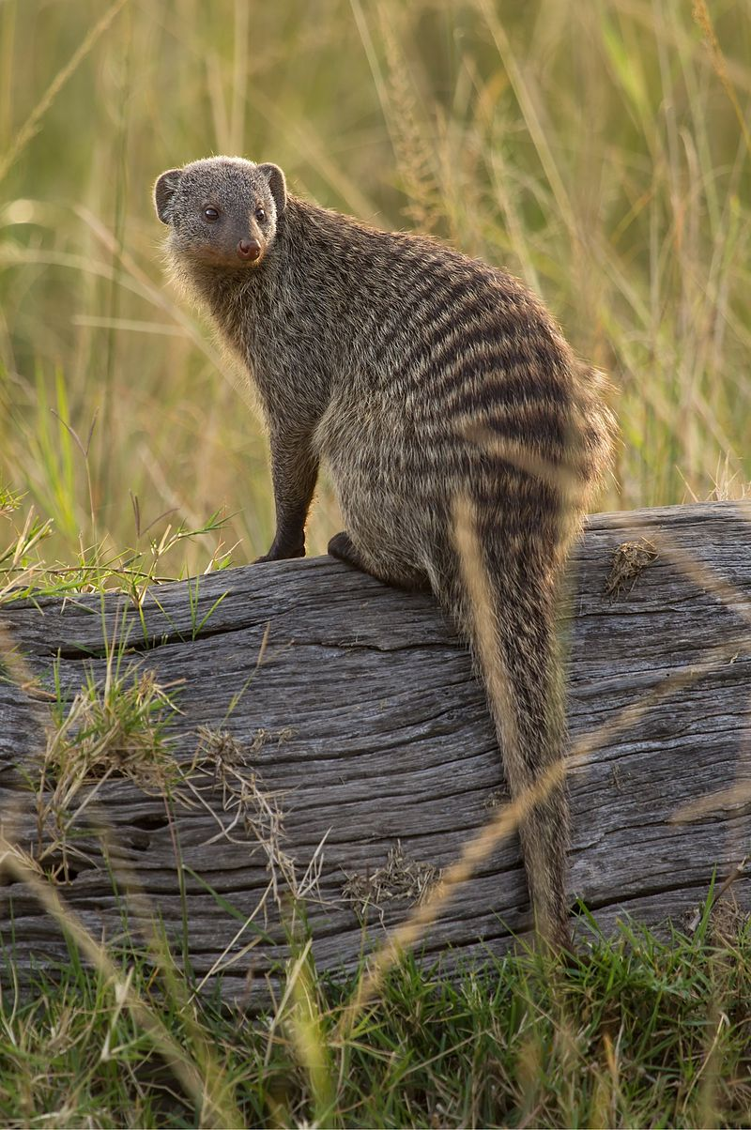
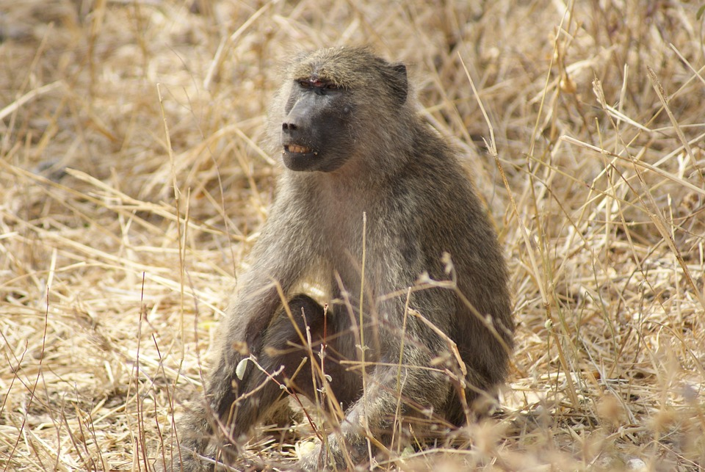
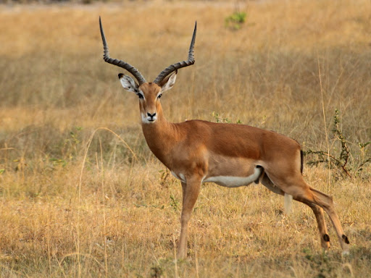
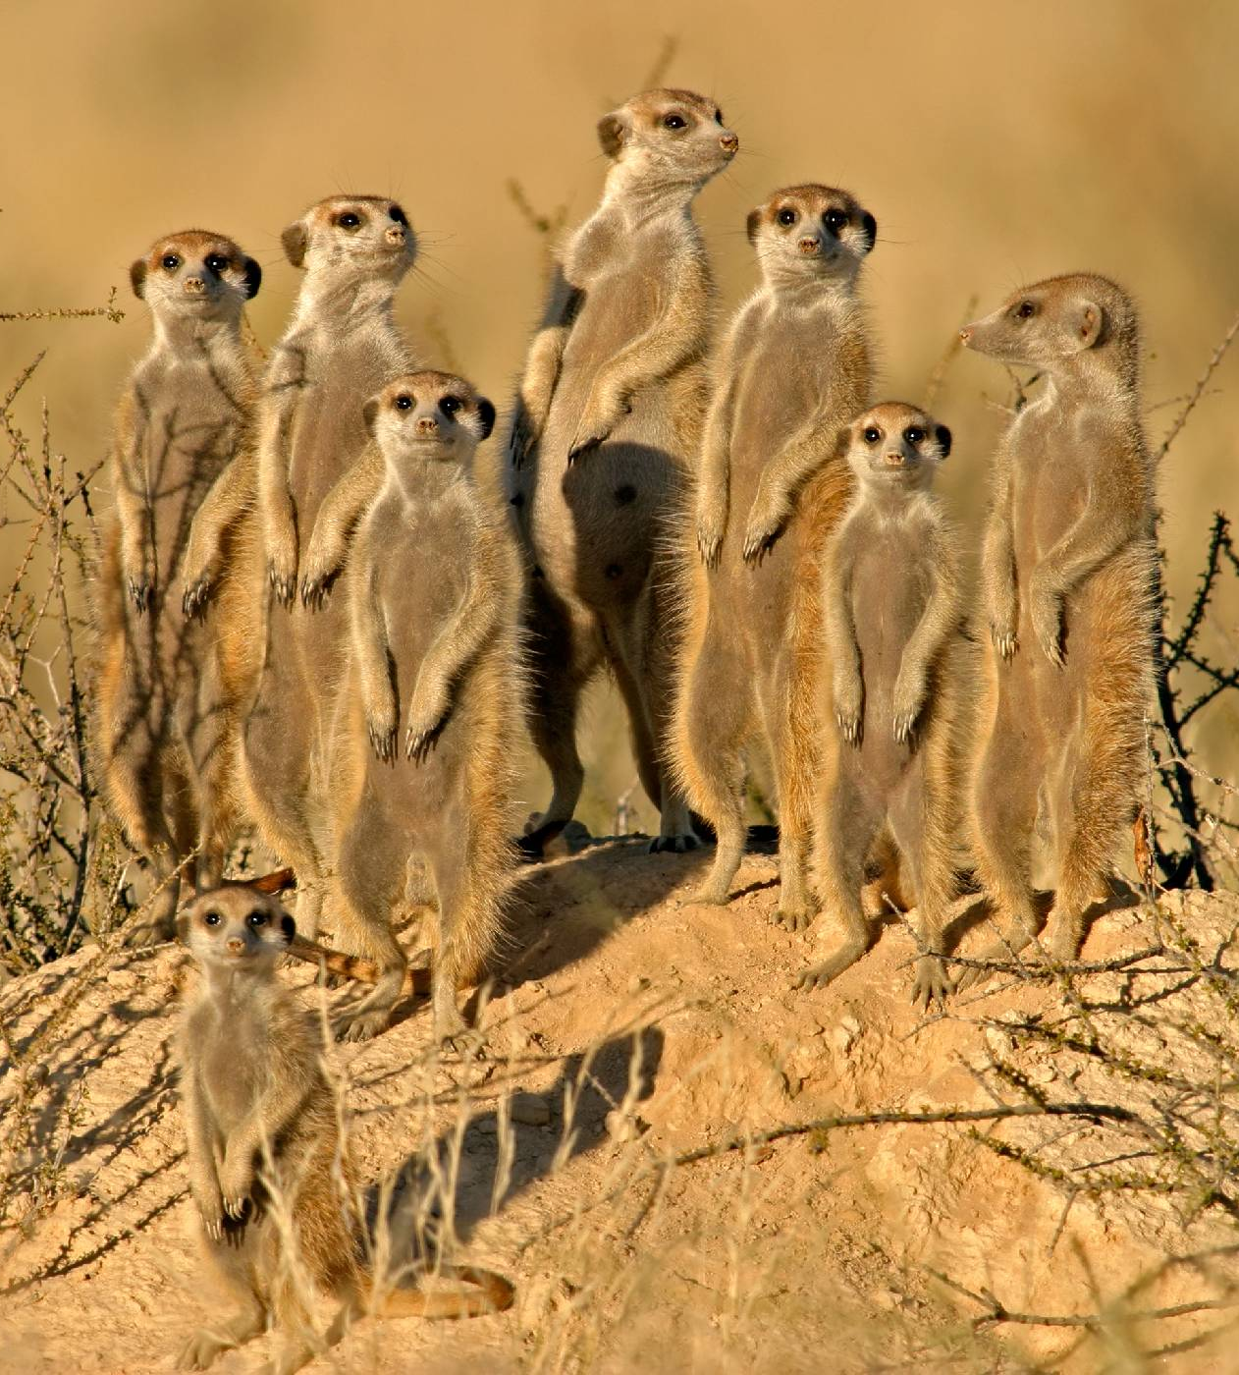
Cicavce savany
Pangolín
Šakal zlatý
Mangusta žíhaná
Pavián pláštikový
Impala
Surikata vlnkavá

Slide 21
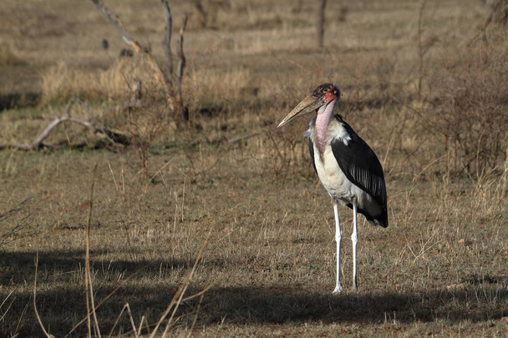
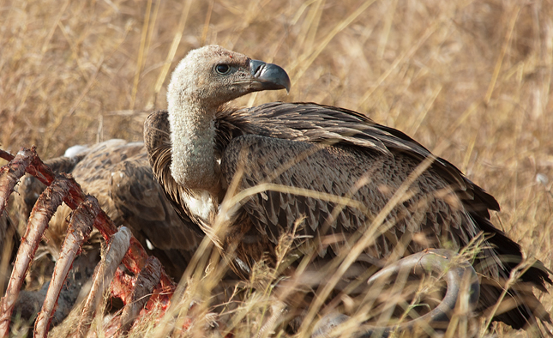
Vtáky
Marabu
Sup africký

Slide 22
Hmyz
Medzi najdôležitejší hmyz savany patria mravce, kobylky a termity, ktoré stavajú vysoké termitiská
Patria tu aj najnebezpečnejšie komáre na svete, ktoré prenášajú maláriu alebo žltú zimnicu
Vynikajú aj muchy ako mucha tse-tse, ktorá spôsobuje spavú chorobu
Ďalšie sú chrobáky, ako napríklad hnojník, cvrčky alebo konské muchy

Slide 23
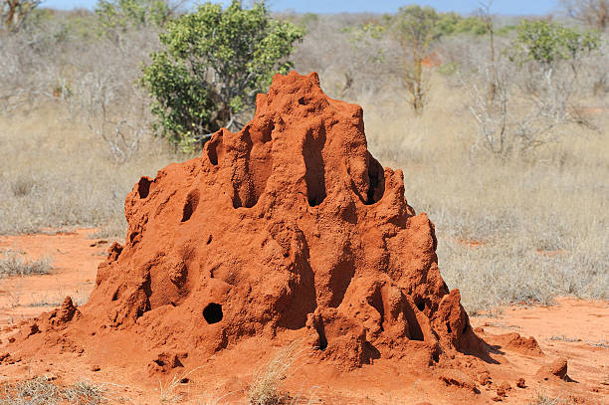
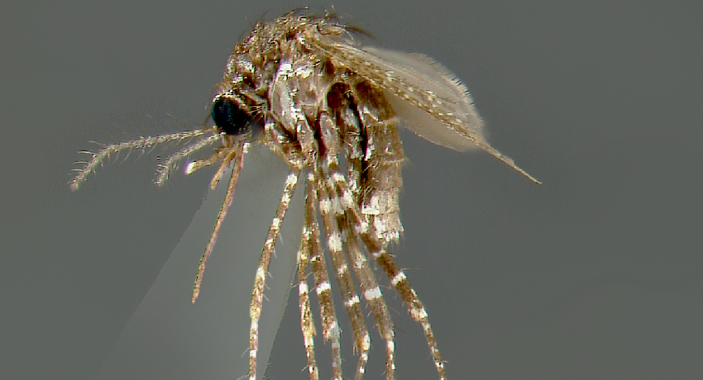
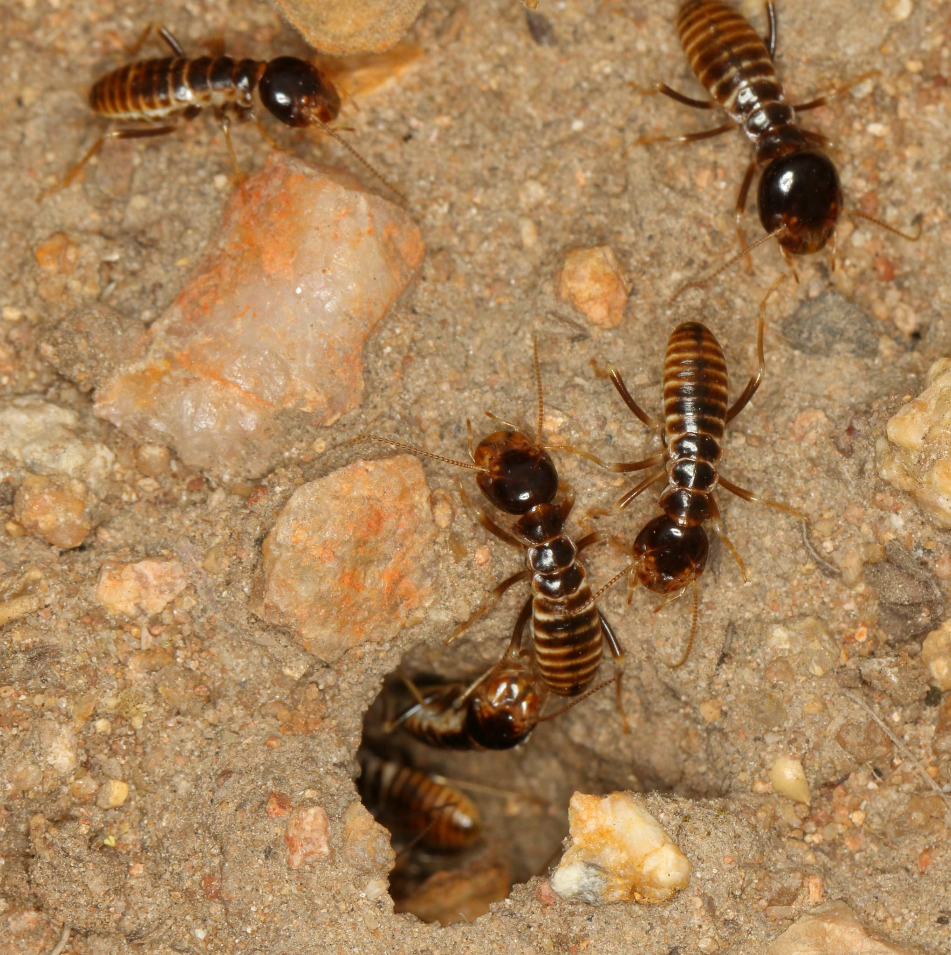
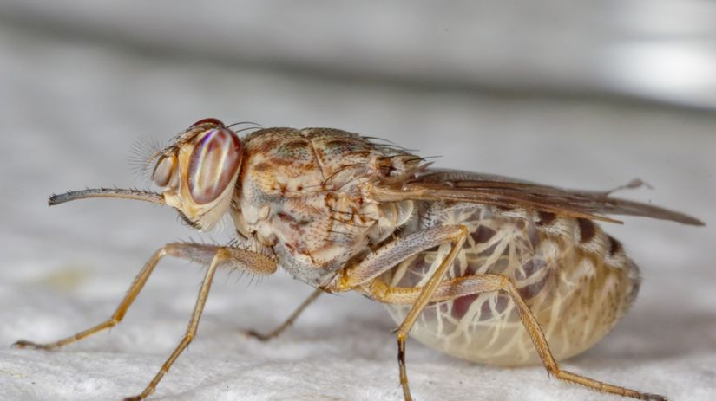
Komár tropický
Termitisko
Mucha Tse-Tse
Termity

Slide 24
04
Využitie

Slide 25
Savana a človek
Kedysi: začal proces vývojovej evolúcie človeka
Dnes: oblasť rozvoja tropického poľnohospodárstva
veľkým lákadlom pre prírodovedecké a hlavne turistické pozorovania
Poznanie saván je nevyhnutné ( zvyšujúca sa potreba ochrany prírody, hľadania správneho spôsobu hospodárenia,...)

Slide 26
Savana a človek
savany južnej a východnej Afrike sa považujú za kolísku ľudstva
sú schopné uživiť časť civilizácie
v oblasti Kalahari – skupina Krovákov ( zberači a lovci)
rozvinuté poľnohospodárske kultúry
veľký profit pre Africké krajiny od turistov ( Keňa )

Slide 27

Funkcia ohňa
Oheň – základný ekologický činiteľ
Spálenie pôdy
Vyhynutie živočíchov a niektorých rastlín
Oheň vytvára človek (požiar)
Adaptácia niektorých živočíchov
Rastliny prispôsobené účinkom ohňa (pyrofyty)
Oheň vytvára príroda

Slide 28
Zdroje
https://www.afrikaonline.cz/africka-savana/
https://fns.uniba.sk/fileadmin/prif/biol/kek/ekozem/5_savany.pdf
https://mastichaterapia.sk/strom-akacia-ako-dar-prirody-ake-ucinky-ma-akaciova-vlaknina/
https://en.wikipedia.org/wiki/Andropogon_gayanus
https://www.feedipedia.org/node/395
https://referaty.aktuality.sk/savana/referat-22850
https://velkekocky.webnode.cz/news/lev-persky/
https://www.nationalgeographic.com/animals/article/140424-tsetse-fly-genome-sequenced-sleeping-sickness-science
https://beliana.sav.sk/heslo/komarovite
https://sk.wikipedia.org/wiki/Gepard_%C5%A1t%C3%ADhly
https://www.zoozlin.eu/surikata/
https://www.zoobratislava.sk/nase-zvierata/lexikon-zvierat/cicavce/zebra-chapmanova/

Slide 29
Ďakujeme za pozornosť!

